Slide 1
2020年11月14日崇拜講道
經文：列王紀下5：1－3
題目：卑微卻榮耀的生命
大綱：
常作準備(1節)
愛心服事(2節)
信心宣告(3節)

Slide 2
引言：
活出來的福音!!

Slide 3
經文背景
爭戰的真實
不幸的遭遇
信心的倚靠

Slide 4
常作準備(1節)
¹亞蘭王的元帥乃縵、在他主人面前為尊為大、因耶和華曾藉他使亞蘭人得勝‧他又是大能的勇士、只是長了大痲瘋。

Slide 5
愛心服事(2節)
²先前亞蘭人成群的出去、從以色列國擄了一個小女子‧這女子就服事乃縵的妻。

Slide 6
信心宣告(3節)
³他對主母說、巴不得我主人去見撒瑪利亞的先知‧必能治好他的大痲瘋。

Slide 7
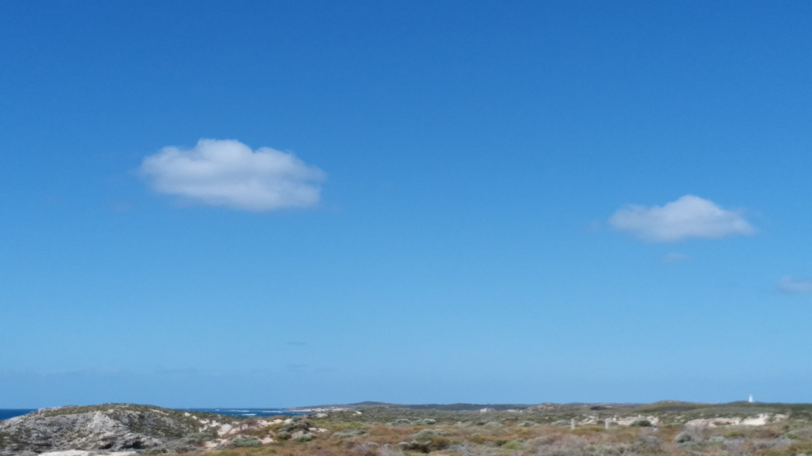
結論
彰顯上帝榮耀的生命, 不一定是很輝煌, 令人羨慕的, 甚至也不一定是順境, 沒有困難的生命. 相反來説, 在危難和困境中的生命, 只要倚靠上帝, 就能榮耀祂. 小女子雖然遭遇很大的不幸, 生命落在極度艱難的境況, 但因依靠上帝, 並相信上帝的愛而以生命活出來. 她不擔心自己, 卻傾力愛身邊的人, 以一個極平凡的生命, 彰顯了上帝豐盛的榮耀和愛心. 她成為一個卑微卻榮耀的生命的典範. 我們願意效法她嗎? 我們願意在任何情況下, 都願意委身愛其他人嗎? 我們當然不行, 但上帝有能力幫助我們. 你願意加入這個榮耀上帝的行列嗎?

